Slide 1
Lehrstuhl für Datenverarbeitung
Fakultät für Elektro- und Informationstechnik
Technische Universität München
Projekt im Rahmen des Python Programmierpraktikums
Zuhra Amiri, Zhengsen Du
Datenbank
Roland Ender, Emlyn Stephens, Dominik Thoma
Klassifizierung
Tobias Stettner
Web API & Softwaredesign

Slide 2
Lehrstuhl für Datenverarbeitung
Fakultät für Elektro- und Informationstechnik
Technische Universität München
Ist mein Bild gut?

Slide 3
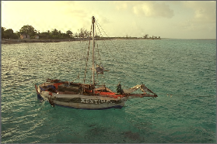
Lehrstuhl für Datenverarbeitung
Fakultät für Elektro- und Informationstechnik
Technische Universität München

Slide 4
Lehrstuhl für Datenverarbeitung
Fakultät für Elektro- und Informationstechnik
Technische Universität München

Slide 5
Lehrstuhl für Datenverarbeitung
Fakultät für Elektro- und Informationstechnik
Technische Universität München

Slide 6
Lehrstuhl für Datenverarbeitung
Fakultät für Elektro- und Informationstechnik
Technische Universität München

Slide 7
Lehrstuhl für Datenverarbeitung
Fakultät für Elektro- und Informationstechnik
Technische Universität München

Slide 8
Lehrstuhl für Datenverarbeitung
Fakultät für Elektro- und Informationstechnik
Technische Universität München

Slide 9
Lehrstuhl für Datenverarbeitung
Fakultät für Elektro- und Informationstechnik
Technische Universität München

Slide 10
Lehrstuhl für Datenverarbeitung
Fakultät für Elektro- und Informationstechnik
Technische Universität München
0 oder 1

Slide 11
Lehrstuhl für Datenverarbeitung
Fakultät für Elektro- und Informationstechnik
Technische Universität München
0 oder 1

Slide 12
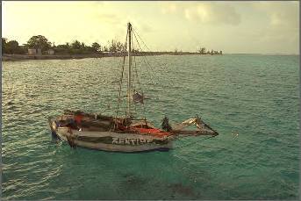

Lehrstuhl für Datenverarbeitung
Fakultät für Elektro- und Informationstechnik
Technische Universität München
Feature 1 | 1425.105
Feature 2 | 26.0
Feature 3 | 33.0
Feature 4 | 15.0
Feature 5 | 31.13
Feature 1 | 35.651
Feature 2 | 4.0
Feature 3 | 5.0
Feature 4 | 3.0
Feature 5 | 30.84

Slide 13
Lehrstuhl für Datenverarbeitung
Fakultät für Elektro- und Informationstechnik
Technische Universität München
Feature 1 | 1425.105
Feature 2 | 26.0
Feature 3 | 33.0
Feature 4 | 15.0
Feature 5 | 31.13
Feature 1 | 35.651
Feature 2 | 4.0
Feature 3 | 5.0
Feature 4 | 3.0
Feature 5 | 30.84

Slide 14
Lehrstuhl für Datenverarbeitung
Fakultät für Elektro- und Informationstechnik
Technische Universität München
Schärfe | 1425.105
Feature 2 | 26.0
Feature 3 | 33.0
Feature 4 | 15.0
Feature 5 | 31.13
Schärfe | 35.651
Feature 2 | 4.0
Feature 3 | 5.0
Feature 4 | 3.0
Feature 5 | 30.84

Slide 15
Lehrstuhl für Datenverarbeitung
Fakultät für Elektro- und Informationstechnik
Technische Universität München
OK
X

Slide 16
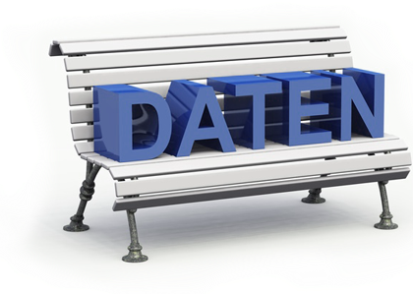

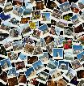
Lehrstuhl für Datenverarbeitung
Fakultät für Elektro- und Informationstechnik
Technische Universität München
OK

Slide 17
Lehrstuhl für Datenverarbeitung
Fakultät für Elektro- und Informationstechnik
Technische Universität München
demo

Slide 18
Lehrstuhl für Datenverarbeitung
Fakultät für Elektro- und Informationstechnik
Technische Universität München
Danke für Ihre Aufmerksamkeit

